Slide 1


Lĩnh vực phát triển thẩm mỹ
GDAN:
Dạy hát “Qủa” – Nhạc và lời: Xanh Xanh
Nghe hát: “Hoa thơm bướm lượn” – Dân ca
Quan họ Bắc Ninh
Trò chơi âm nhạc: “Nghe tiếng hát tìm quả”
Giáo viên: Phùng Thị Liễu
Lớp: A1

Slide 2

Hoạt động 1:
Ổn định - giới thiệu
Bài thơ “Hoa kết trái”

Slide 3

Hoạt động 2:
Dạy hát
“Qủa” - Nhạc và lời: Xanh Xanh

Slide 4

Tổ - nhóm hát

Slide 5
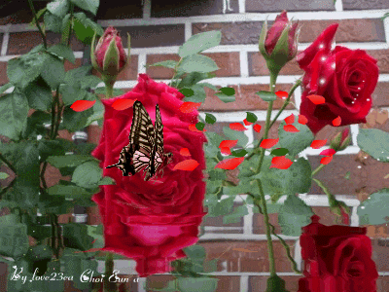
Cá nhân h át

Slide 6
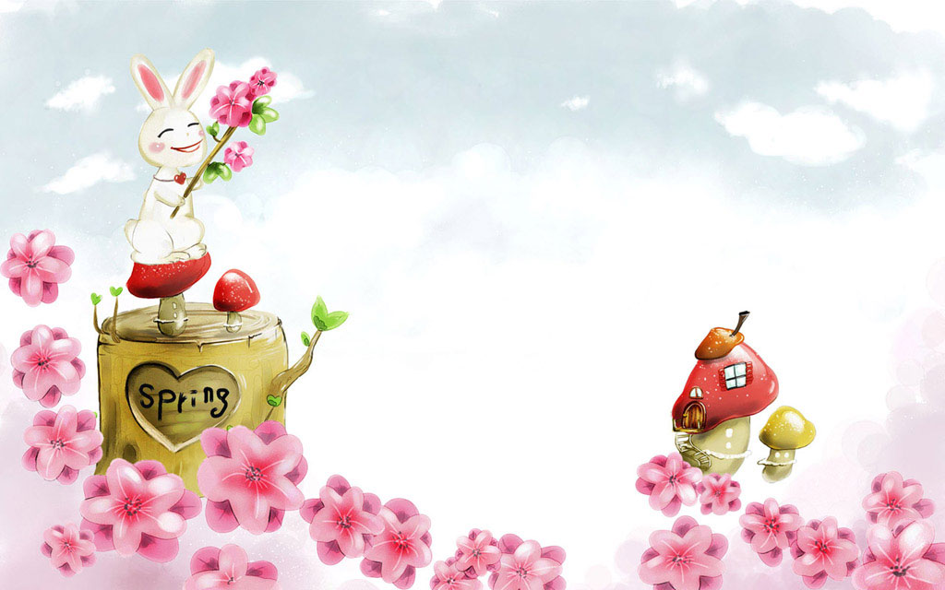
Trò chuyện
và
đàm thoại

Slide 7
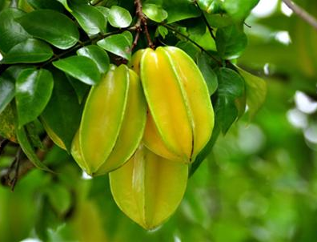

Slide 8
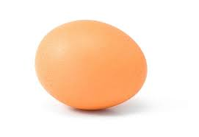

Slide 9
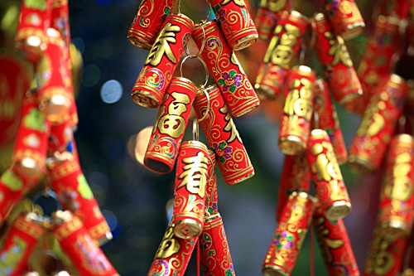

Slide 10


Slide 11
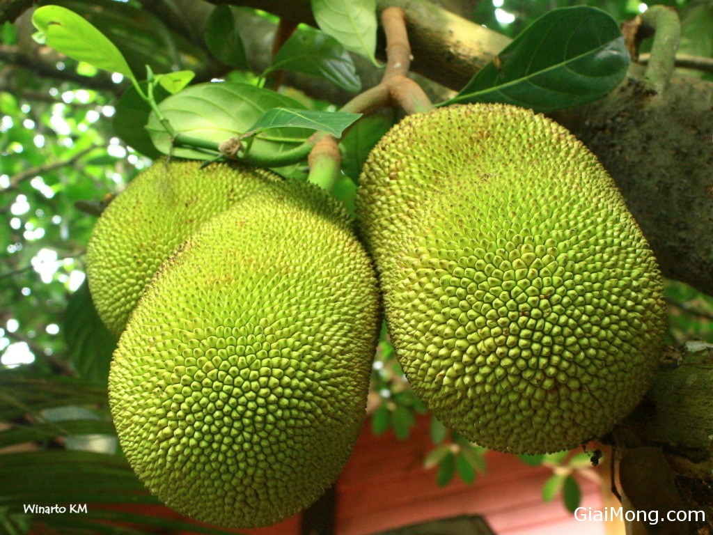

Slide 12
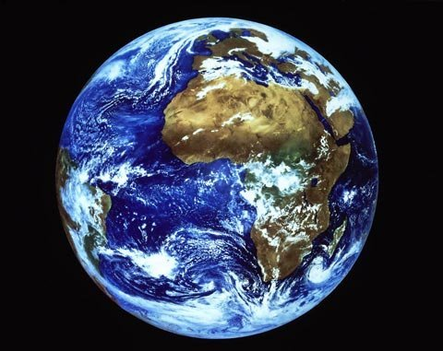

Slide 13


Slide 14
Giáo dục tư tưởng

Slide 15

Hoạt động 3:
Nghe hát
“Hoa thơm bướm lượn” – Dân ca Quan họ Bắc Ninh

Slide 16

Hoạt động 4:
Trò chơi âm nhạc
“Nghe tiếng hát
tìm quả”

Slide 17

TIẾT HỌC ĐẾN ĐÂY LÀ HẾT RỒI
CHÚC CÁC CHÁU CHĂM NGOAN HỌC GIỎI
VÀ KÍNH CHÚC SỨC KHOẺ CÁC CÔ
Trân trọng cám ơn!

